Slide 1
多職種及び地域連携に関する 講義及び演習のポイント
サービス担当者会議と（自立支援）協議会の
活用についてのまとめ（演習）

Slide 2
本講義の内容・目的
◎サービス担当者会議や（自立支援）協議会に関する講義を踏まえ、多職種連携や地域連携の重要性、意義、ポイントについてグループワーク等による討議を通じて、運営のあり方についてまとめを行なう。

Slide 3
実践研修カリキュラム
1．障害福祉等の制度に関する講義
2．サービス提供に関する講義及び演習
3．人材育成の手法に関する講義及び演習
4．多職種及び地域連携に関する講義及び演習

Slide 4
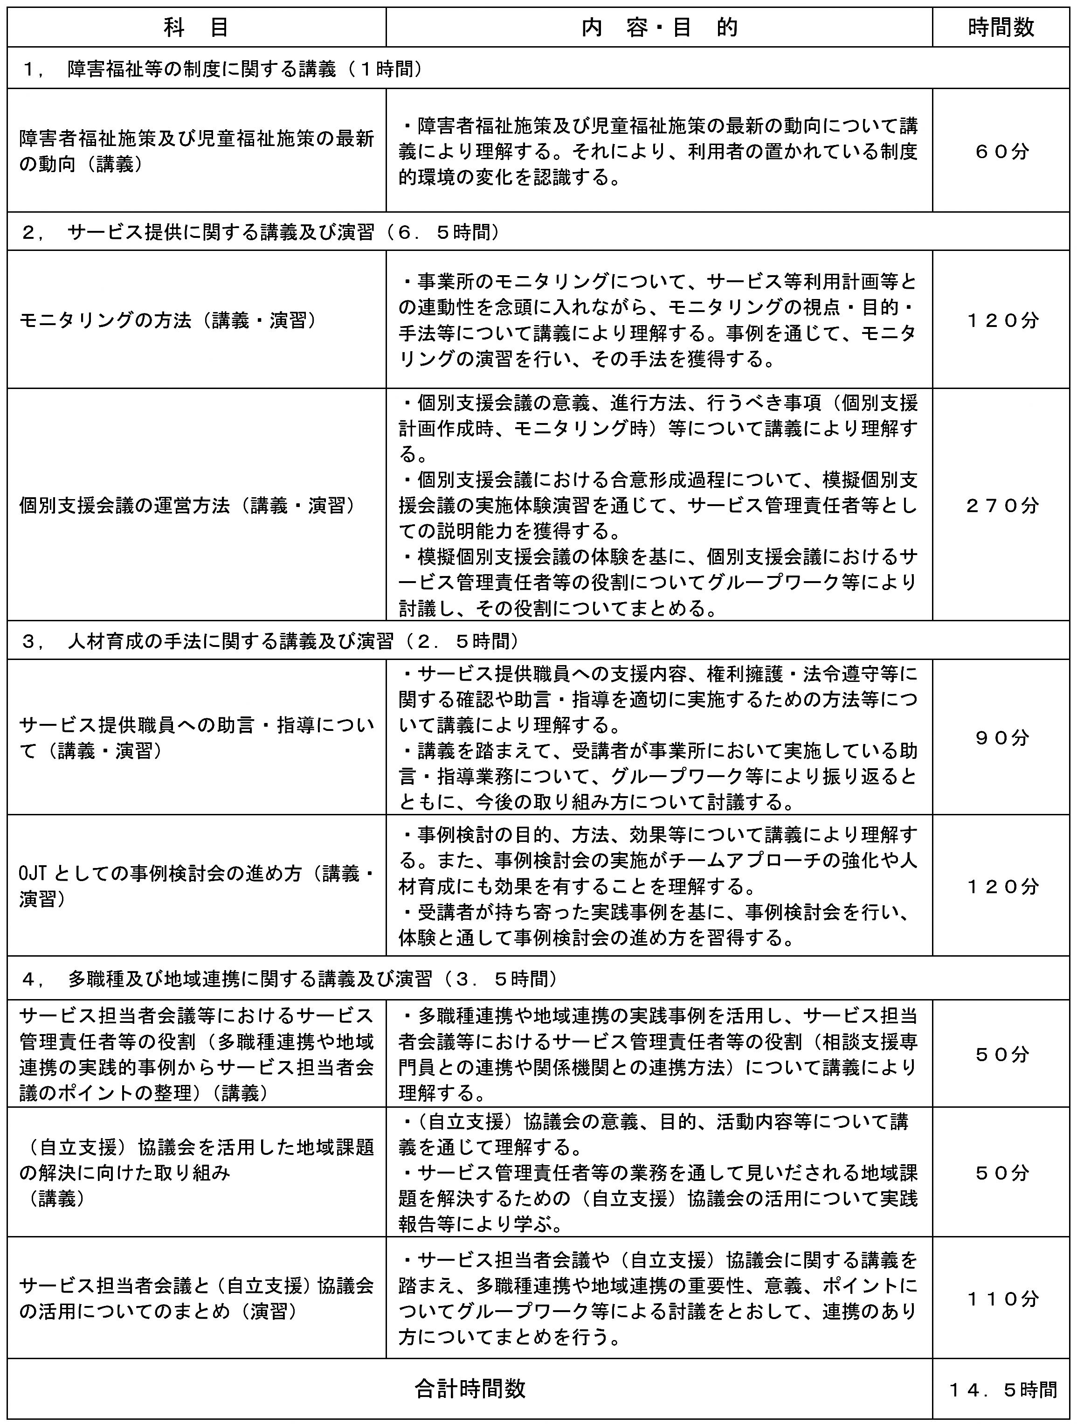
実践研修カリキュラム

Slide 5
１．講義と演習の関係
時間 | 項目 | 内容
 | 講義１ サービス担当者会議等におけるサビ児管の役割 | 多職種連携や地域課題の実践事例を活用し、サービス担当者会議等におけるサビ児管の役割（相談支援専門員との連携や関係機関との連携方法）について理解する
 | 講義２ （自立支援）協議会を活用した地域課題の解決に向けた取り組み | ①（自立支援）協議会の意義、目的、活動内容等について理解する。 ②サビ児管の業務を通して見出される地域課題を解決するための（自立支援）協議会の活用について実践報告等により学ぶ。
 | 演習 個人ワーク | 講義1・2と日頃の実践を照らし合わせ、自己の振り返りとと、今後どのように進めていけばよいかを考える（自己チェック表に記入）
 | 演習 グループワーク | 自己チェック表をもとにグループで意見交換を行い、皆の意見を参考にして、業務に活かしていく。

Slide 6
演習の流れ
講義１
サービス担当者会議等におけるサビ児管の役割
個人ワーク
自己チェック表
グループワーク
自己チェック表
講義２
（自立支援）協議会を活用した地域課題の解決に向けた取り組み
自己チェック表
自己チェック表

Slide 7
自己チェック表
１．関係機関との連携について
□ □
２．相談支援専門員との連携について
□ □
３．担当者会議の開催依頼
□ □
４．自立支援協議会の出席
□ □
できている できていない

Slide 8
２．演習のポイント
講義１・２を踏まえ、個人ワークの中で自己チェック表を用いて自己業務の振り返りを行う
自己チェック表の記入に当たっては、サビ児管としての「私」を主体として、関係機関との連携等を働きかけているかを記入する
グループワークでは、自己チェック表を報告した後、サビ児管として「今後の対応」（自己の業務への助言）について意見交換する
グループ人数は、意見交換をすることに重きを置いていることから、6人程度が望ましい

Slide 9
関係機関との連携について
精神科病院との連携の実践報告
・事例の状況及び支援する事業所の状況
・精神科病院との連携の必要性
・サビ児管としてどのように働きかけたか
・連携することで改善されたこと
自己チェック表に記入
・支援している事例を思い浮かべ、関係機関と連携ができているかを振り返る
・連携するにあたってのプロセスを振り返る
・今後どのように連携していくかを考える
グループワーク

Slide 10
関係機関との連携
今後の対応
できている（理由↓） □
できていない （理由↓） □

Slide 11
相談支援専門員との連携について
相談支援専門員との連携の実践報告
・事例の状況及び支援する事業所の状況
・相談支援専門員とサビ児管との連携することの意義
・サビ児管として相談支援専門員にどのように働きかけているか
自己チェック表に記入
・支援している事例を思い浮かべ、サビ児管として相談支援専門員と連携ができているかを振り返る
・普段から情報交換ができているか、困ったときばかり連絡していないか
・サビ児管として、相談支援専門員に働きかけていくかを考える
グループワーク

Slide 12
相談支援専門員との連携のポイント
事業所内で利用者の問題が困難であればあるほど、対応を一緒に考えようとすることなく、「支援が難しい」と契約解除を申し出ることはないか
相談支援専門員と普段から相談する関係を構築しておくことで、支援に行き詰ったときにの協力者となる
担当者会議は、相談支援専門員の役割とサービス管理責任者の役割を踏まえながら準備する。
担当者会議で解決しないニーズは、地域課題として捉え、自立支援協議会に報告し、地域の問題として考えてもらう

Slide 13
相談支援専門員との連携
今後の対応
できている（理由↓） □
できていない （理由↓） □

Slide 14
担当者会議の開催依頼について
関係機関との連携の実践報告
・相談支援専門員に担当者会議をいらいする
・サビ児管として担当者会議を開催する
・担当者会議を行うにあたっての事前準備
自己チェック表に記入
・支援している事例を思い浮かべ、サビ児管として相談支援専門員に担当者会議開催の依頼をしたことがあるか
・サビ児管が中心となって担当者会議を働きかけたことがあるか
・担当者会議を行うにあたっての準備をどのようにしてきたか
グループワーク

Slide 15
担当者会議の意味
サビ児管は、どうしても自事業所のシステムの中で動かざるを得ないので、事業所内で支援を完結しようと考えてしまいやすい。
事業所では難しくても、他機関の協力があれば対応できることがたくさんあるので、サビ児管がすべてを担おうとするのではなく、協力を仰ぐことも大事なこと。
組織の中では限定した役割でしかないが、利用者と多職種とのかかわりを広げることができる（発信することができる）。

Slide 16
担当者会議に開催
今後の対応
できている（理由↓） □
できていない （理由↓） □

Slide 17
（自立支援）協議会の出席等について
（自立支援）協議会の実践報告
・相談支援専門員に報告してもらう
・サビ児管として会議に出席し、報告する
・（自立支援）協議会を通して、サビ児管として抱えている問題を解決する
自己チェック表に記入
・支援している事例を思い浮かべ、サビ児管として（自立支援）協議会に報告することを考えたことがあるか
・事業所内で完結するのではなく、地域課題として捉え、協力してもらうことを考えたことがあるか
・協議会に参加するためには、どのようにしたらよいか
グループワーク

Slide 18
問題提起の内容１ ～事業所だけでは対応が難しいことがある～
情緒不安定、対人関係が上手くいかずにトラブルが多い、自己肯定感が低いなど内面的な問題を抱えている利用者については、じ福祉サービス利用の中で、支援を拒否することがある
事業所内で生じている問題は、家庭内・地域の中で生じていた問題と同じであり、福祉サービスが効果的になり得ないと担当者会議で確認された場合は地域課題として捉え、事業所内での対応を検討することに加え、支援の枠組みを検討することが必要となる

Slide 19
問題提起の内容２ ～利用者・保護者からの訴え～
利用者の要望に応え、外出等を行いたいが、事業所内の支援員だけでは対応が限定されてしまうので、移動支援事業やボランティアなどの利用ができないか（施設入所支援）
身近なところで受け入れてくれる病院がないので困ると保護者からの訴え（放デイ）
社会資源を活用したくても、安心して利用できる雰囲気ではないので困る（生活会議）
コロナ禍の影響によって就労先が少なくなってきた（就労移行支援）

Slide 20
（自立支援）協議会への参画
今後の対応
できている（理由↓） □
できていない （理由↓） □

